Slide 1
选择题专题3：物质结构、元素周期律、表
朝阳区线上课堂·十二年级化学
清华附中朝阳学校 菅小凡

Slide 2
【学习目标】
1.能说出元素周期表每一行的周期数、每一列的族序数，能说出前20号元素、第ⅠA、ⅦA族元素，能说出0组元素的原子序数，能说出元素周期表某一区域的元素相关物质的用途。
2.能说出元素位置、原子结构、元素性质的要素，能熟练运用位、构、性三者关系，比较、解释、推论、预测某些元素位置、原子结构或元素、物质性质的相似性、递变性，并能设计实验验证物质性质的递变性。
3.能辨认物质中的化学键类型，了解氢键对物质性质的影响，并写出一些常见物质的电子式。

Slide 3
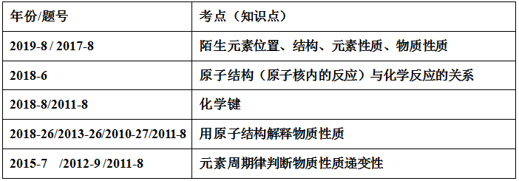
近年原子结构、元素周期律表相关的北京高考真题回顾

Slide 4
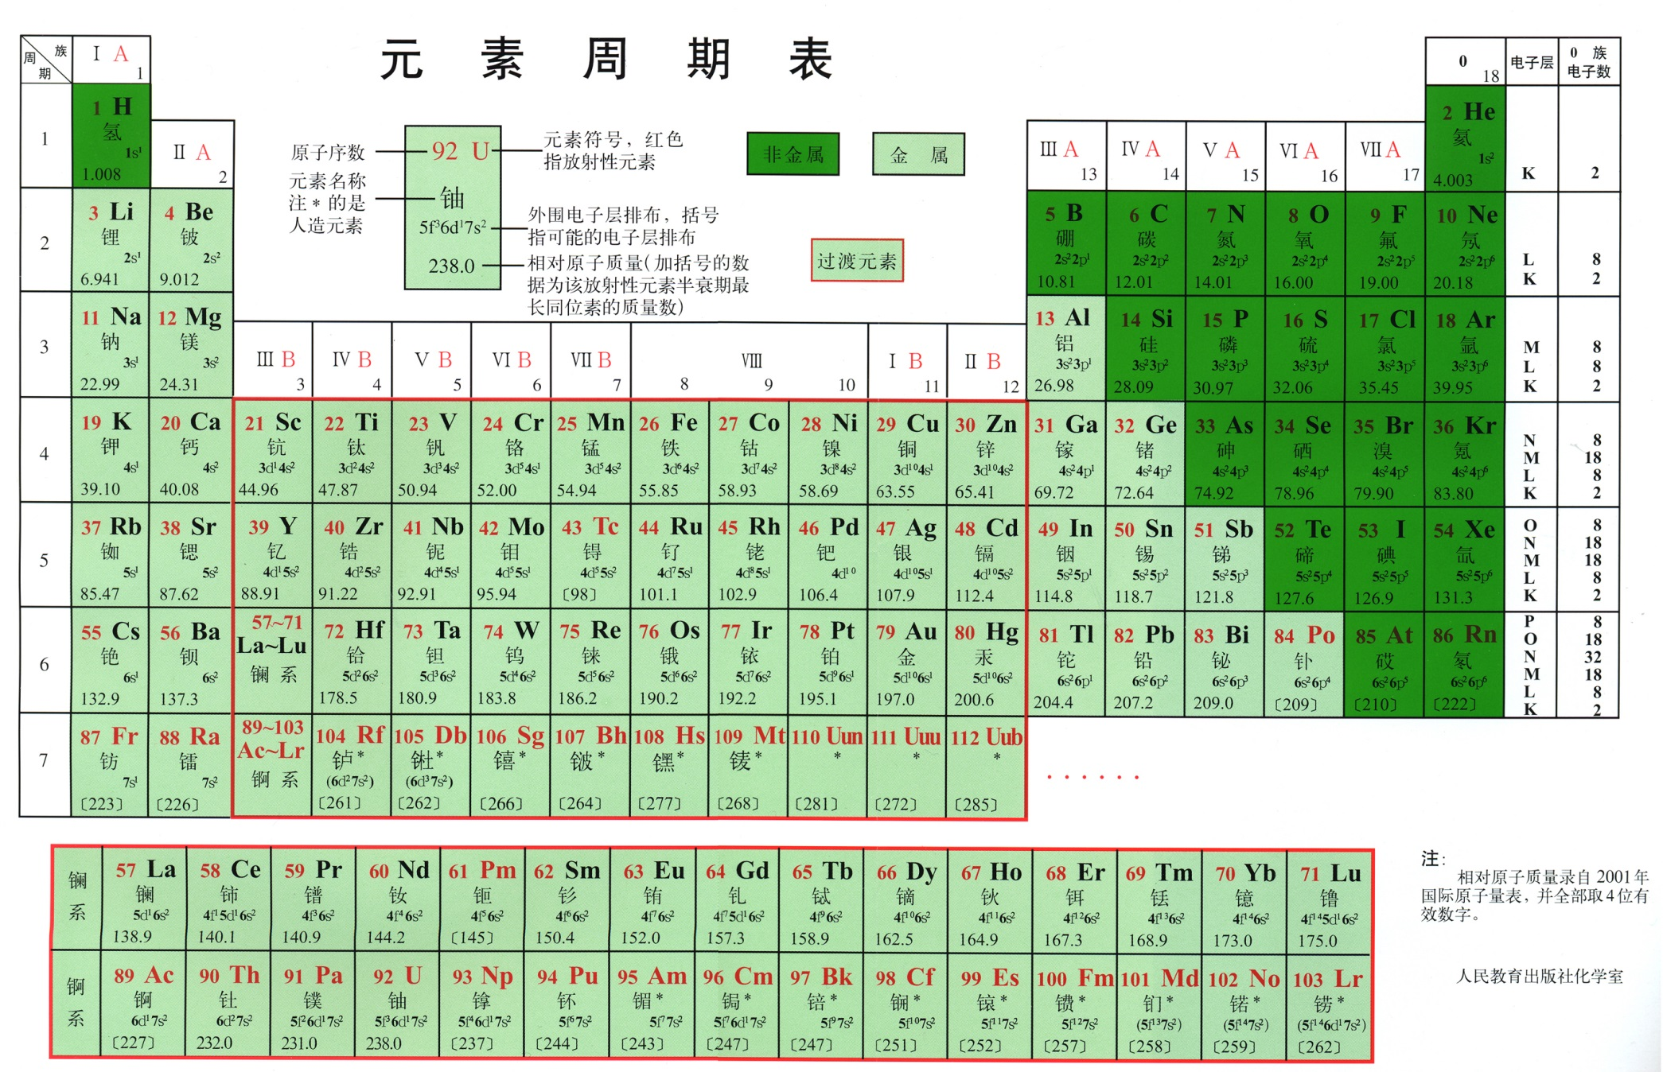
【类型一】元素周期表的结构、用途
寻找制取
农药的元素
寻找催化剂、耐高温
耐腐蚀的合金材料
寻找半导体材料
Notes:
【类型一】元素周期表的结构、用途。关于周期表的结构，要熟悉元素周期表七行18列，每一列的族序数，从最左边1、2主族开始，然后是3-7副族，然后是第8族，有是3列，然后是3-7主族，最后是0族。要熟悉第1主族●、第7主族●的元素，要熟悉0族元素的原子序数●这个序数不能靠生记，每一个电子层最多容纳2n平方个电子，但最外层不超过8个，次外层不超过18个，倒数第三层不超过32个，所以从第1层-第7层，每一层可以容纳的电子数分别为2、8、8、18、18、32、32，所以0族元素的原子序数分别是2、10、18、36、54、86、118。这些元素就像一个个地标一样，能快速确定陌生元素的位置。
元素周期表的应用，在过渡金属●可以寻找催化剂、耐高温耐腐蚀的合金材料●；在金属非金属的交界处●可以寻找半导体材料；在非金属As● P● S● Cl● F●位置可以寻找制取农药的元素●。

Slide 5
【类型二】基于原子结构、元素周期律表的比较问题
审题：审关键信息、审考查角度。
2．2019年是元素周期表发表150周年，期间科学家为完善周期表做出了不懈努力。中国科学院院士张青莲教授曾主持测定了铟（₄₉In）等9种元素相对原子质量的新值，被采用为国际新标准。铟与铷（₃₇Rb）同周期。下列说法不正确的是
A．In是第五周期第ⅢA族元素
B．¹¹⁵₄₉In的中子数与电子数的差值为17
C．原子半径：In>Al
D．碱性：In(OH)₃>RbOH
元素位置
原子结构
物质性质
Notes:
【类型二】拿到题目要审题，题干会有关键信息，选择题的选项和一个填空前的引导语经常会有考查角度，就是你思考的角度。从题干中读出关键信息，●In质子数也就是原子序数49，与质子数为37的Rb同周期。读选项，A选项考查In在元素周期表中的位置●，B选项考查原子结构●；C也考查原子结构，比较原子半径；D比较相关物质的性质●。

Slide 6
2．2019年是元素周期表发表150周年，期间科学家为完善周期表做出了不懈努力。中国科学院院士张青莲教授曾主持测定了铟（₄₉In）等9种元素相对原子质量的新值，被采用为国际新标准。铟与铷（₃₇Rb）同周期。下列说法不正确的是
A．In是
第五周期
第ⅢA族元素
√
Notes:
先来确定In的位置，利用题干的关键信息，相对于陌生的In，Rb我们比较熟悉，氢●、锂、钠、钾、铷●，Rb位于第5周期第1主族，In与Rb同周期，往右数12列，即为49号元素In●，此列是第3主族●；还有一种方法，如果你对最右侧一列0组熟悉，离49号最近的0族元素是54号●，往左数5列，很快就能确定In是第3主族●；In是第5周期第3主族元素●，A正确●。当然你如果对所有主族元素都熟悉，那一秒就能判断正误。所以，对元素周期表的7主族、0族元素比较熟悉是很有用的。这样的题目很简单，比的就是谁能快速锁定答案。

Slide 7
2．2019年是元素周期表发表150周年，期间科学家为完善周期表做出了不懈努力。中国科学院院士张青莲教授曾主持测定了铟（₄₉In）等9种元素相对原子质量的新值，被采用为国际新标准。铟与铷（₃₇Rb）同周期。下列说法不正确的是
B．¹¹⁵₄₉In的中子数与电子数的差值为17
√
质子数=核电荷数=原子核外电子数=原子序数
^{A}_{z}X
质子数(Z)+中子数(N)= 质量数(A)
中子数=115-49=66 中子数与电子数之差= 66-49 =17
Notes:
B选项，看到中子数、电子数头脑中就要有原子内部各微粒数目的两个重要关系：●4数相等，●质子数(Z)+中子数(N)= 质量数(A)，要能非常清楚的辨认A、Z的位置和代表的含义●，¹¹⁵₄₉In描述的是质子数49，质量数115，所以中子数66●，中子数与电子数之差= 17。B正确●

Slide 8
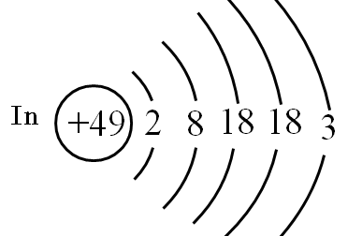
2．2019年是元素周期表发表150周年，期间科学家为完善周期表做出了不懈努力。中国科学院院士张青莲教授曾主持测定了铟（₄₉In）等9种元素相对原子质量的新值，被采用为国际新标准。铟与铷（₃₇Rb）同周期。下列说法不正确的是
C．原子半径：In>Al
√
同主族元素的原子半径，从上到下依次增大。
>
离子半径 In³⁺ Al³⁺
拓展：微粒半径的比较方法：看微粒结构
一看电子层数：电子层数越多，半径越大。
二看核电荷数：
电子层数相同，核电荷数大，半径反而小。
三看核外电子数：
当电子层和核电荷数均相同时，
核外电子数越多，半径越大。
<
离子半径 Al³⁺ Na⁺
Notes:
C选项比较In、Al原子半径，要比较的两种原子是同主族，用●同主族元素的原子半径，从上到下依次增大。所以C正确●。如果要比较的不是原子半径，是离子半径呢？如果要比较的两种微粒不是同主族呢？拓展一下，●微粒半径的比较方法，要从微粒的结构示意图入手。结构示意图中核电荷数、电子层数、最外层电子数中，对半径影响最大的是电子层数，●所以一看电子层数：不管其他的，只看电子层数，电子层数越多，半径越大。●二看核电荷数：如果电子层数相同，核电荷数大，半径反而小。●三看核外电子数：当电子层和核电荷数均相同时，核外电子数越多，半径越大。●比较铟离子、铝离子离子半径。先突破第一个难点，铟离子结构示意图，如果你清楚每一周期最多可以容纳多少电子，●就可以直接写出In原子 +49 ,2\8\18\18\3，或者根据最近的54号0族元素写。失去3个电子，那就是这样的●，对比熟悉的铝离子●，直接比较电子层数即可。●比较钠离子、铝离子半径，注意是离子，不是原子，不能直接用同周期从左到右半径减小，而是要写出离子结构示意图，电子层数相同，铝核电荷数较大，离子半径比较小。●所以是小于。

Slide 9
2．2019年是元素周期表发表150周年，期间科学家为完善周期表做出了不懈努力。中国科学院院士张青莲教授曾主持测定了铟（₄₉In）等9种元素相对原子质量的新值，被采用为国际新标准。铟与铷（₃₇Rb）同周期。下列说法不正确的是
D．碱性：In(OH)₃>RbOH
×
同周期元素从左往右，金属性逐渐减弱，最高价氧化物对应的水化物碱性逐渐减弱。
拓展：还可以比较哪些元素、物质性质方面的内容呢？
元素性质：金属性：Rb > In > Al
最高化合价： Rb +1价，In +3价
InCl₄
×
物质性质：
还原性：Rb > In > Al，
氧化性：Rb⁺ ＜ In³⁺ ＜ Al³⁺
单质与水或酸反应置换H₂由易到难：Rb In Al
位构型关系、金属性判断依据
Notes:
D选项，比较In(OH)₃RbOH碱性，核心元素是同周期，并且物质是最高价氧化物的水化物，所以用●同周期元素从左往右，金属性逐渐减弱，最高价氧化物对应的水化物碱性逐渐减弱判断，D是错●。拓展一下还可能考查哪些元素、物质性质方面的内容呢？●
元素性质●，可以比较元素金属性强弱，●还有元素最高正价，主族元素最高正价等于族序数，当然O、F例外，也会考查某物质的化学式写法用到最高正价，●比如不可能有四氯化铟这种化学式。●物质性质，●还可以考查金属单质的还原性；简单金属阳离子的氧化性；●单质与水或酸反应置换H₂难易程度。考查的内容会变，●不会变的是元素位置、原子结构、元素性质三者的关系，以及金属性非金属性的判断依据。

Slide 10
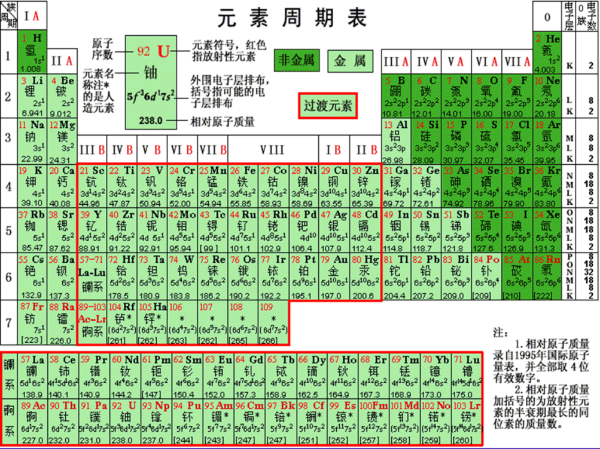
最高价氧化物
的水化物酸性
同主族元素非金属性增强
单质与氢气
化合能力
气态氢化物
稳定性
同主族元素金属性增强
单质氧化性
阴离子还原性
最高价氧化物
的水化物碱性
单质与水反应
置换H₂难易程度
单质还原性
阳离子氧化性
Notes:
回顾一下金属性、非金属性的判断依据。

Slide 11
【类型三】基于原子结构、元素周期律表的解释问题
元素周期律：元素的性质随着原子序数的递增而呈周期性的变化的规律。
同主族元素：
最外层电子数相同，
电子层数→原子半径→得失电子能力→
元素或物质递变性。
元素位置
原子结构
核电荷数
电子层数
最外层电子数
推导
解释
化合价、元素金属性非金属性递变性
非/金属性 判据
原子半径
同周期元素：
电子层数相同，
核电荷数→原子半径
→得失电子能力→
元素或物质递变性。
物质性质递变性
得失电子能力
Notes:
【类型三】先说一下用元素周期律解释问题的思考过程。●元素周期律含义是元素的性质随着原子序数的递增而呈周期性的变化的规律。●研究对象是元素性质的递变性，●当然也可以由金属性非金属性判据推出某些物质性质的递变性。因为元素位置可以反映元素性质，●所以一方面可以由元素位置推出元素性质；还因为原子结构决定元素性质，●所以另一方面，可以用原子结构解释元素性质。着重说原子结构解释元素性质。原子结构最直观的这三个要素：●核电荷数、电子层数、最外层电子数，其中●最外层电子数决定了元素化合价。●金属性、非金属性递变规律是由●得失电子能力决定的，得失电子能力又是由●原子半径大小、最外层电子数一起决定的。前面讲过微粒半径的比较方法，因为我们一般只比较同主族或同周期，所以原子半径由电子层数、核电荷数决定●。同主族原子，半径主要取决于电子层数，最外层电子数相同，所以原子半径决定了得失电子能力；●所以我们答同主族的时候是按照这个逻辑顺序：最外层电子数相同，电子层数递变导致原子半径递变，导致得失电子能力递变，导致元素或物质性质递变。
同周期原子，半径主要取决于核电荷数，并且同周期从左往右，半径逐渐减小的同时最外层电子数逐渐增大，两个因素的变化均导致得电子能力逐渐增强，且原子半径的影响是主要因素，●所以我们答同周期元素的的时候是按照这个逻辑顺序：电子层数相同，核电荷数递变导致原子半径递变导致得失电子能力递变，导致元素或物质性质递变。大家在用原子结构解释性质的时候不要遗漏某个逻辑要点。

Slide 12
1．下列有关性质的比较，不能用元素周期律解释的是
A．酸性:H₂SO₄>H₃PO₄ B．非金属性：Cl>Br
C．碱性：NaOH>Mg(OH)₂ D．热稳定性：Na₂CO₃>NaHCO₃
√
√
√
×
A．位置：同周期从左往右→ 非金属性：P ＜ S → 酸性：H₂SO₄>H₃PO₄
而不能解释H₂SO₄ > H₃PO_{3，} 也不能解释H₂S、PH₃酸性强弱
B．位置：同主族从上到下→ 非金属性： Cl > Br
C．位置：同周期从左到右→ 金属性：Na > Mg → 碱性：NaOH>Mg(OH)₂
D．并不是金属性非金属性判据中的内容，无法用元素周期律解释
Notes:
1下列有关性质的比较，不能用元素周期律解释的是。A选项考查的是物质性质，核心元素是硫、磷，考查酸性，看一下这个酸是不是判据中的最高价氧化物对应的水化物，如果是，由位置推元素性质，再推物质性质。●同周期从左往右→ 非金属性：P ＜ S → 最高价氧化物对应水化物酸性：H₂SO₄>H₃PO₄ 。● A正确 。元素周期律只能解释这两种酸的酸性比较，●而不能解释H₂SO₄ > H₃PO_{3，} 也不能解释H₂S、PH₃酸性强弱。B选项考查元素性质，核心元素是氯、溴，位于同主族，由位置推元素性质，●同主族从上到下→ 非金属性： Cl > Br。●B正确。C选项考查物质性质，核心元素Na、Mg，位于同周期，●由位置推元素性质，再推物质性质。同周期从左到右→ 金属性：Na > Mg → 碱性：NaOH>Mg(OH)₂ 。●C正确。D选项考查物质性质，●但并不是金属性非金属性判据中的内容，无法用元素周期律解释。●选D。

Slide 13
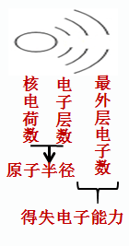
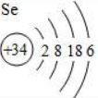
2. （1）硒在元素周期表中的位置如右图所示：
① Se原子结构示意图可表示为 。
② 从原子结构角度解释硫与硒元素性质相似与不同
的原因：同一主族 。
 | 8 O 氧
15 P 磷 | 16 S 硫 | 17 Cl 氯
 | 34 Se 硒
原子结构
元素性质
相同： 最外层电子数相同
元素性质相似
得电子能力不同，
即元素性质不同
不同：电子层数、原子半径
答案：同一主族，最外层电子数相同，因此性质相似。电子层数不同，原子半径不同，得失电子能力不同，性质不同。
Notes:
后面几个题目都是用原子结构解释元素、物质性质的填空题。第2题，考查的核心元素是S、Se，图中给了几种元素的位置，S、Se同主族●，并给了原子序数，●16号S，●34号Se，要求写出陌生元素Se的原子结构示意图，要求从●原子结构角度解释原因，注意要解释两个事儿：●相似、●不同。我们很熟悉S的原子结构示意图●，对比S，Se最外层电子数与S 相同，是6，电子层数大1，核电荷数大18，核外需要排布的电子就多18，所以多出来的一个电子层就是18个电子，●并且不违反最外层、次外层不能超过8、18个电子的排布规则。第一问写原子结构示意图为第2问做铺垫，●要用原子结构解释元素性质。回忆结构决定性质的思维模型●，S、Se原子结构中相同的是最外层电子数●，决定了两种元素性质相似●；原子结构中不同的是电子层数、原子半径●，决定了两者得电子得电子能力不同●。所以答案如下●。

Slide 14
3.磷精矿湿法制备磷酸工艺，其中一步是磷精矿粉酸浸，
2Ca₅(PO₄)₃(OH)+3H₂O+10H₂SO₄ = 10CaSO₄·0.5H₂O+6H₃PO₄
①该反应体现出酸性关系：H₃PO₄___H₂SO₄（填“>”或“<”）
②结合元素周期律解释①中结论：P和S电子层数相同，__。
化学原理：
元素周期律
结论
H₃PO₄ H₂SO₄
事实证据：
酸浸反应
同周期元素：
电子层数相同，
核电荷数→原子半径
→得电子能力→
元素或物质递变性。
H₃PO₄ H₂SO₄
<
2Ca₅(PO₄)₃(OH)+3H₂O+10H₂SO₄
= 10CaSO₄·0.5H₂O+6H₃PO₄
强酸制弱酸
答案：
②核电荷数P＜S，原子半径P＞S，得电子能力P＜S，非金属性P＜S。
Notes:
第3题给了一个反应方程，要求判断磷酸、硫酸酸性强弱，并解释原因。两种核心元素S、P，●要想得到酸性强弱的结论，可●以从反应原理推导，即理论依据，②的引导语告诉我们理论依据是元素周期律；●也可以根据事实作为证据推导，即事实依据。●①的引导语让我们从该反应推出酸性强弱，这是个酸与盐生成新酸与新盐的反应，符合强酸制弱酸，●所以得出结论，●磷酸酸性比硫酸弱。如何用元素周期律解释物质性质的递变，引导语说了S、P电子层数相同，即S、P同周期，●回忆同周期原子结构解释物质递变性的思维模型，所以答案如下。●

Slide 15
4. NO_{x}是汽车尾气中的主要污染物之一。在汽车尾气系统中装置催化转化器，可有效降低NO_{X}的排放。当尾气中空气过量时，催化转化器中的金属氧化物吸收NO_{X}生成盐。其吸收能力顺序如下：₁₂MgO <_{2o}CaO <₃₈SrO<₅₆BaO。原因是 ，元素的金属性逐渐增强，金属氧化物对NO_{X}的吸收能力逐渐增强。
₁₂MgO _{2o}CaO ₃₈SrO ₅₆BaO
同主族元素：
最外层电子数相同，
电子层数→原子半径→得失电子能力→
元素或物质递变性。
原子序数相差8
原子序数相差18
原子序数相差18
同主族元素
答案：根据Mg、Ca、 Sr、Ba的质子数，得知它们为同主族元素，同主族元素，从上到下，最外层电子数相同，电子层数逐渐增大，原子半径逐渐增大
Notes:
第4题，用金属氧化物吸收污染物NO_{X}生成盐，核心元素是镁、钙、锶、钡。吸收能力如下：●要求解释原因，并且给了后面一半，元素金属性逐渐增强，●其实就是要解释这4种元素金属性增强的原因。元素之间有关联才能比较，这4种元素之间什么关联呢？●题目给出了4种原子的质子数，也就是原子序数。可以看到钙比镁大8●，锶比钙大18●，钡比锶大18●，是同主族元素●。回忆同主族元素结构解释物质递变性的思维模型●。答案如下●。虽然有同学一看到熟悉的镁、钙就知道是同主族，但因为题目中没有直白告诉你同主族或电子层数相同，所以解释原因要先解释如何判断四者同主族的关系，再回答金属性增强的原因。

Slide 16
5. 从原子结构的角度解释ICl中碘元素的化合价为+1价的原因:
____________________________________________________。
原子结构
最外层电子数均为7，
共用1对电子。
元素性质
为什么价态是1？
元素化
合价+1
I 对电子对的吸引弱于Cl
为什么I显正价？
同主族元素：
最外层电子数相同，
电子层数→原子半径
→得失电子能力→
元素递变性。
答案：碘元素和氯元素处于同一主族（VIIA），二者最外层电子数均为7，ICl中共用一对电子;
电子层数：I＞Cl，原子半径： I＞Cl对电子吸引力： I＜Cl，故共用电子对偏离碘原子，使得碘元素显+1价 。
Notes:
第5题，核心元素是氯、碘。从原子结构●角度解释元素性质中的化合价●。Icl中I为+1这个化合价●，其实是两件事儿，为什么是1，●为什么是+? 首先得明白化合价怎么来的，物质在化和过程中要形成新键，化合过程中如果形成的是离子键，化合价就是得失电子的个数，化和过程中如果形成共价键，化合价就是形成共价键的个数(即共用电子对数目)，这是化合价的数字；正负符号方面，离子键的话，失去电子显正价，得到电子显负价，极性共价键的共用电子对，离哪个原子远，就显正价，反之就显负价。形成共价键的两个原子谁对电子的吸引力大电子对就离谁近，这叫做偏向，反之叫做偏离。理清楚这个之后，就能回答。到底是原子结构中的哪个要素决定了共用电子对的数目问题，又是哪个要素决定了偏离偏向的问题呢？最外层电子数关系到得失电子数目或者共用电子对数目，所以也叫价电子，因为两个原子最外层电子数均为7，为了达到8电子稳定结构，共用1对电子●，很像卤素单质。单质是非极性共价键，两个相同原子对电子对吸引力相同，共用电子对没有偏向和偏离，所以显0价。但Icl是不同原子，哪个原子对电子吸引弱一些，就显正价，这就变成用原子结构解释为什么I 对电子对的吸引弱于Cl●。两者为同主族，回忆同主族元素 结构解释物质递变性的思维模型●，答案如下。●

Slide 17
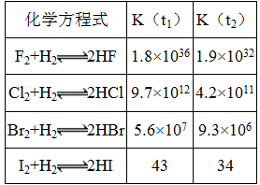
6.在温度t₁和t₂下，X₂（g）和H₂反应生成HX的平衡常数如下表：
（1）共价键的极性随共用电子对偏移程度的增大而增强，
HX共价的极性由强到弱的顺序是 。
（2）X₂都能与H₂反应生成HX，用原子结构解释原因： 。
（3）用原子结构解释K变化的原因：___________________ 。
（1）
X原子得电子能力
共用电子对偏移程度
共价键的极性
得电子能力
F＞Cl＞Br＞I
共用电子对偏移程度
HF＞HCl＞HBr＞HI
共价键的极性
HF＞HCl＞HBr＞HI
Notes:
第6题，研究的核心元素是卤族元素。（1）给了个新概念，共价键的极性强弱●，（2）（3）用原子结构解释问题●。先看（1）●，从题干中读出共价键的极性取决于共用电子对的偏移程度●，HX中，H原子是一样的，不一样的卤原子导致了共用电子对的偏移程度不同，共用电子对的偏移程度取决于X原子对共用电子对的吸引力，即得电子能力●。所以，卤族元素从上到下，得电子能力逐渐减弱●，共用电子对偏移程度逐渐减小●，所以共价键的极性逐渐减弱●。

Slide 18
6.在温度t₁和t₂下，X₂（g）和H₂反应生成HX的平衡常数如下表：
（2）X₂都能与H₂反应生成HX，用原子结构解释原因：
（3）用原子结构解释K变化的原因：___________________ 。
（2）
原子结构：最外层电子数1、7
共价键：1个
答案：X原子的最外层电子数均为7，H原子为1可以形成1个共用电子对，生成HX。
从F₂到I₂，K逐渐减小
（3）
原子结构
元素性质
物质性质
数据表征
F→I最外层电子数相同，电子层数逐渐增大，
原子半径逐渐增大。
F→I
非金属性
逐渐减弱
F₂ →I₂
X₂与H₂化合反应逐渐变难/
HX热稳定性逐渐减弱，易分解
K
逐渐减小/
1/K逐渐增大
答案： F→I最外层电子数相同，电子层数逐渐增大，原子半径逐渐增大，非金属性逐渐减弱，所以单质与氢气化合逐渐变难，HX 稳定性逐渐减弱，K逐渐减小。
Notes:
●（2）氢气与卤素单质化合生成HX，即形成氢卤单键●，共用1对电子，共用电子对数目是原子结构中最外层电子数决定的●，所以答案如下●。（3）●我们观察到，从氟到碘，K逐渐减小●。原子结构和平衡常数有什么关系呢？平衡常数是一个反应的反应限度的数据表征●，这个反应是我们熟悉的非金属单质与氢气化合，化学反应的差别是物质性质差别带来的●，物质是不同的卤素单质，物质性质由元素性质决定●，最根本由原子结构决定●。回忆同主族元素结构解释物质递变性的思维模型，F到碘结构的递变性●，决定了元素非金属性的递变性●，决定了单质与氢气化合的难易程度的递变性●，决定了K的递变性●。当然也可以从另一个角度想，把反应逆向看，看成HX分解，那物质性质就变成气态氢化物的稳定性，这里的K就是HX分解反应平衡常数的倒数。所以答案如下。●

Slide 19
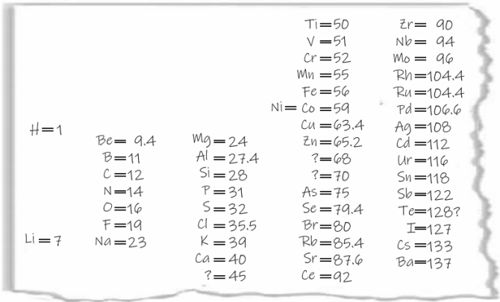
【类型四】基于原子结构、元素周期律表的推论预测问题，并设计实验验证
1. 为纪念门捷列夫发表第一张元素周期表（部分如下）150周年，联合国宣布2019年为“国际化学元素周期表年”。关于下表的说法正确的是
A. 表中数字代表元素的原子序数
B. 表中元素的排列依据是元素的原子结构
C. 推测表中“?=70”指代的元素的最高化合价为+4
D. 每一纵行（列）都对应现在常用的元素周期表中的一族
×
×
√
×
Notes:
【类型四】第1题是推论预测问题，这是第一张元素周期表，和现在我们看到的不一样，千万别定式思维用现在的元素周期表去想。我们看一下这个元素周期表，竖着看，●每一列从上到下，是我们熟悉的原子顺序，但没有惰性气体元素。C=12，N=14，O=16，这是我们熟悉的相对原子质量，而不是原子序数。●横着看，B/Al，C/Si，N/P/As，O/S/Se,F/Cl/Br, 是我们现在说的同一主族。但仔细看也不完全是成规律的，比如H没和Li\Na在一行，Ca没和Mg在一行。所以并不是完全按照原子结构，把相同电子层数的原子放一列，把相同最外层电子数的原子放一行。所以ABC都是错的●。我们看C选项，发挥了周期表预测未知元素的功能，不知道它是什么元素，但是可以根据方框中●的规律推测，=70的未知元素最高正价与C、Si相同为4。C正确。

Slide 20
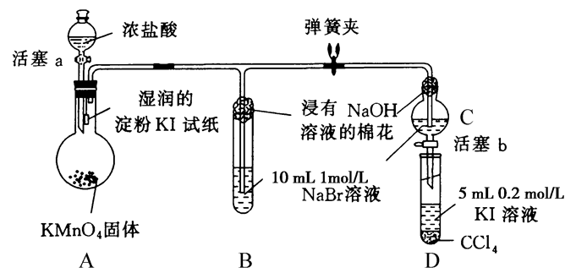
2.为验证卤素单质氧化性的相对强弱，某小组用下图所示装置进行实验
（夹持仪器已略去，气密性已检验）。
实验过程：
Ⅰ.打开弹簧夹，打开活塞a，滴加浓盐酸。
Ⅱ.当B和C中的溶液都变为黄色时，夹紧弹簧夹。
Ⅲ.当B中溶液由黄色变为棕红色时，关闭活塞a。
Ⅳ.……
总结：
利用连续反应验证元素周期律，
关注干扰问题。
干扰的来源：环境、过量的反应物、
副反应、挥发性物质。
排除干扰的方法：
除干扰物、对比实验。
也可换成元素非金属性
有没有过量的Cl₂?如何保证没有？
目的：制备Cl₂
目的：B、C发生Cl₂ +2Br— = Br ₂ +2 Cl—
直接目的：B继续发生Cl₂ +2Br— = Br ₂ +2 Cl—
最终目的：通过与B 对比，确认C中无Cl₂，排除Cl₂对溴置换碘实验的干扰。
直接目的：C中的溶液流入D中，
发生Br ₂ +2I— =I₂ +2 Br—
最终目的：只发生Br ₂ +2I— =I₂ +2 Br—
验证氧化性Br₂＞I_{2。}
Notes:
第2题是实验验证。此题目的是验证卤素单质的氧化性强弱●，题干也可以是验证卤族元素非金属性●强弱。经常见到用连续实验验证某些性质，通过装置中的试剂可以看到，这里先用●高锰酸钾和浓盐酸制备氯气，再与●NaBr反应制备溴单质，溴单质再与●KI反应制备碘单质，想通过2个连续的置换反应验证氧化性氯大于溴大于碘。看一下实验操作，每看一步操作，要思考，为了实现实验的总目的，这一步操作实现了什么目的。第一步，这一步的目的是制备氯气●。Ⅱ.当B和C中的溶液都变为黄色时，夹紧弹簧夹。注意是弹簧夹●，不是活塞a。这一步的●目的是B、C发生Cl₂ +2Br— = Br ₂ +2 Cl— 并在看到产物后，停止向C通氯气，继续向B中通氯气。Ⅲ.当B中溶液由黄色变为棕红色时，关闭活塞a。开始可能看不出这一步对总的实验目的有什么用，但我们可以看出直接目的●是B继续发生Cl₂ +2Br— = Br ₂ +2 Cl— ，第4步空着。现在氯、溴单质都有了，即使4空着，我们也能知道这一步的直接目●的是C中的溶液流入D中，发生Br ₂ +2I— =I₂ +2 Br—，但注意，我们不仅仅是为了发生反应，最终目的是要通过这个反应验证溴的氧化性大于碘，所以第4步的最终目的是●：只发生Br ₂ +2I— =I₂ +2 Br—验证氧化性Br₂＞I_{2。}那就要求C中溶液没有其他能与KI反应生成碘单质的物质。分析C中可能有什么其他能与KI反应生成碘单质的物质呢？我们看到了第2步C中反应可能有过量的氯单质。那C中有没有过量的Cl₂?如何保证没有●？回来想就知道第3步的最终目的就是●通过与B中的红棕色对比，确认C的黄色溶液中无Cl₂，排除Cl₂对溴置换碘实验的干扰。这道题的其他空同学们自己看后面附的答案吧。讲步骤3的目的就是为了让大家意识到利用连续反应验证元素周期律●，关注干扰问题。留意这些干扰的来源：比如环境中的微粒，如果利用氧还反应，要关注空气中的氧气，如果是酸碱反应，关注空气中的二氧化碳；比如过量的反应物，就像这道题中过量的氯气；比如副反应也有类似性质的产物；比如挥发性的物质，醋酸、盐酸、硝酸等。还要知道如何排除干扰的方法：比如除掉干扰物、干扰物不方便除掉那就用对比实验排除干扰。

Slide 21
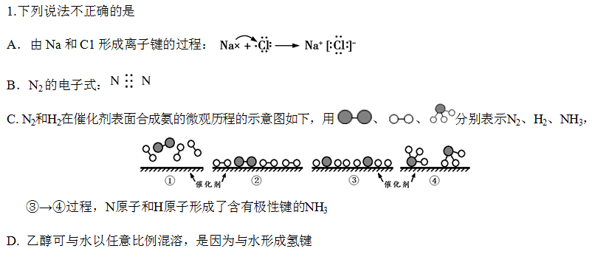
【类型五】化学键
注意N原子的孤对电子，熟练书写常见物质的电子式
辨认极性键、非极性键
氢键对物质的物理性质有影响
Notes:
【类型五】化学键
这个问题很简单，明白化学键的种类，并会用电子式这种化学语言表达常见物质和某些化学键的形成过程。知道氢键这种特殊的分子间作用力对物质物理性质比如熔沸点、溶解度的影响。A离子键的形成过程，有代表电子得失的弯箭头●，产物是离子化合物的电子式，也就是阴阳离子的电子式组合而成的。与之对比，共价键的形成过程，比如HCl形成过程，因为是共用电子对，没有电子得失，所以没有弯箭头，产物是共价化合物的电子式●，不管是哪种，写在箭头前面的都是原子而不是物质。B选项注意N原子的孤对电子，比如氮气、氨气，要熟练书写常见物质的电子式●。C要会辨认这种示意图、分辨极性键、非极性键●。D了解H键对物质物理性质的影响●。

Slide 22
谢谢您的观看
北京市朝阳区教育研究中心 制作

